Slide 1
Предотвращение несчастных случаев при работе в охранных зонах электросетевых объектов ПАО «Россети»
Горяшин Артем Анатольевич
Заместитель главного инженера - начальник управления производственной безопасности, охраны труда и производственного контроля
октябрь 2024
|
Архангельск

Slide 2
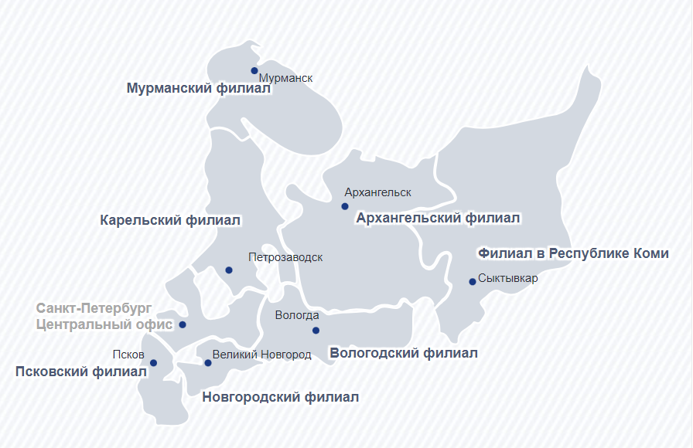
Информация о ГК «Россети» и «Россети Северо-Запад»
«Россети» – один из крупнейших в мире электросетевых холдингов, обеспечивающий электроснабжение потребителей в 82 регионах России. В управлении ГК находятся 2,5 млн км линий электропередачи и электрические подстанции общей мощностью 877 тыс. МВА. По сетям ГК «Россети» передается более 80% всей вырабатываемой в стране электроэнергии.
Архангельский филиал «Россети Северо-Запад» обеспечивает передачу и распределение электроэнергии на территории Архангельской области.
Филиал осуществляет энергоснабжение около 440 тыс. потребителей на территории 245,7 тыс. кв. км.

Slide 3
Статистика несчастных случаев со сторонними лицами за 2023 год в ПАО «Россети» и Россети «Северо-Запад»
ПАО «Россети»
72 несчастных случая
ПАО «Россети Северо-Запад»
4 несчастных случая
18
Приближение спецтехники к ВЛ
2
5
Со смертельным исходом
1

Slide 4
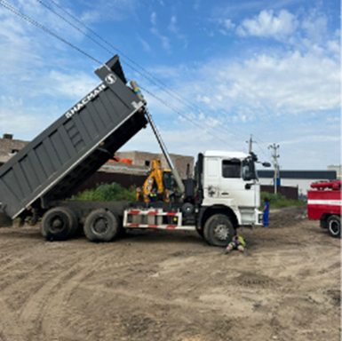
Статистика несчастных случаев со сторонними лицами за 2023 год в ПАО «Россети» и Россети «Северо-Запад»
Количество несчастных случаев со спецтехникой за 2023 год
Последствия касания
провода ВЛ-10 кВ

Slide 5
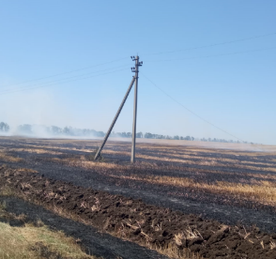
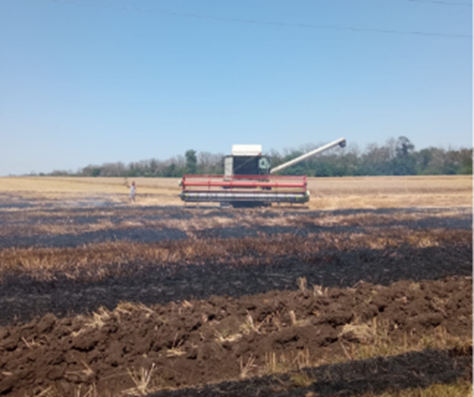
Несчастный случай со смертельным исходом при проведении сельскохозяйственных работ
Место несчастного случая: Краснодарский край, ВЛ-10 кВ СТ-2 от ПС 110 кВ
При проведении сельскохозяйственных работ комбайном, пострадавший допустил обрыв нижнего провода ВЛ 10 кВ разгрузочной трубой, находящейся в рабочем положении, вследствие чего провод упал на кабину комбайна. При попытке убрать провод (деревянной палкой) машинист попал под напряжение и получил смертельную электротравму.

Slide 6
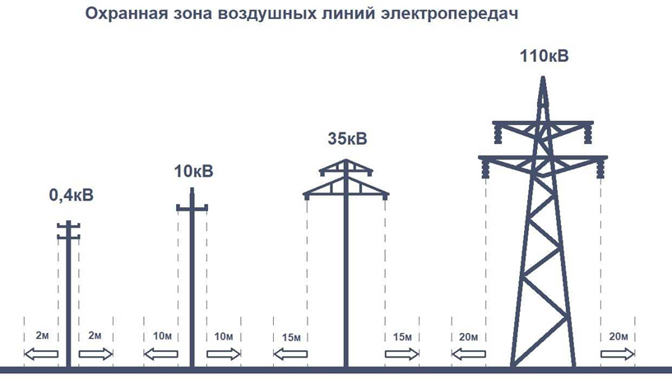
Охранные зоны ВЛ
В охранных зонах запрещается осуществлять любые действия, которые могут нарушить безопасную работу объектов электросетевого хозяйства, в том числе привести к их повреждению или уничтожению, и (или) повлечь причинение вреда жизни, здоровью граждан и имуществу физических или юридических лиц, а также повлечь нанесение экологического ущерба и возникновение пожаров
Постановление Правительства РФ от 24.02.2009 N 160

Slide 7
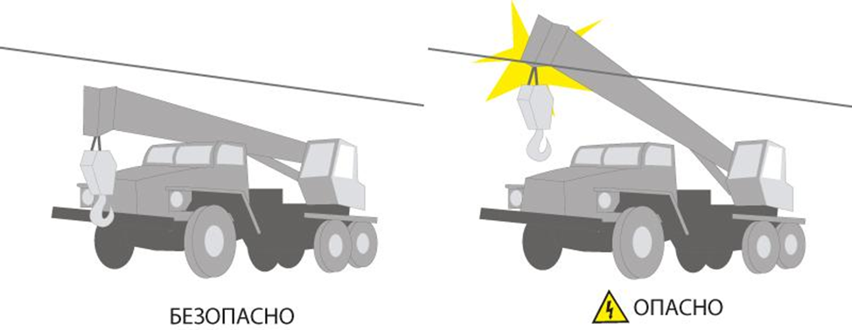
Проезд под проводами ВЛ спецтехники
Движение машин под проводами воздушной линии электропередачи допускается только в транспортном положении, в месте наименьшего провисания проводов, ближе к опоре и под надзором ответственного лица за безопасное производство работ.

Slide 8
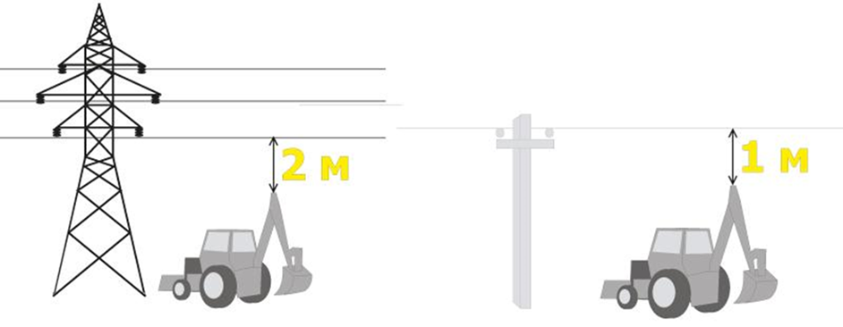
Проезд под проводами ВЛ спецтехники
Допустимые расстояния от механизмов и подъемных сооружений в рабочем и транспортном положении:
Более 2 м при напряжении 110 кВ и выше
Более 1 м при напряжении
35 кВ и ниже
Машины и механизмы на пневматическом ходу, находящиеся в охранных зонах ВЛ должны быть заземлены при помощи инвентарного переносного заземления. В качестве заземлителя допускается использовать металлическую цепь, соединенную с кузовом или рамой, касающуюся земли.

Slide 9
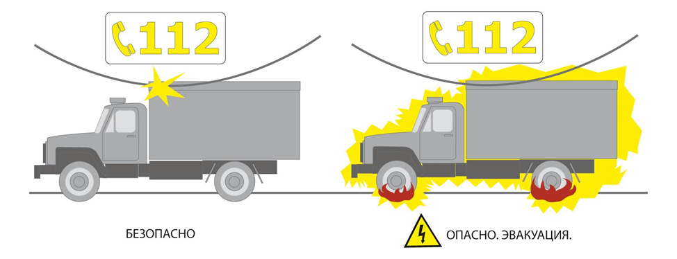
Что делать если техника коснулась провода?
1. Остановить машину
При падении провода на машину водитель должен немедленно остановить машину. Если при этом можно освободить машину от оборванного провода передвижением машины, то это необходимо сделать как можно быстрее
2. Разорвать контакт
В случае соприкосновения подъемного механизма или других частей машины с токоведущими проводами водитель должен как можно быстрее разорвать контакт и отвести подвижную часть механизма от токоведущих частей.
3. Ожидать помощи, не выходить из машины!

Slide 10
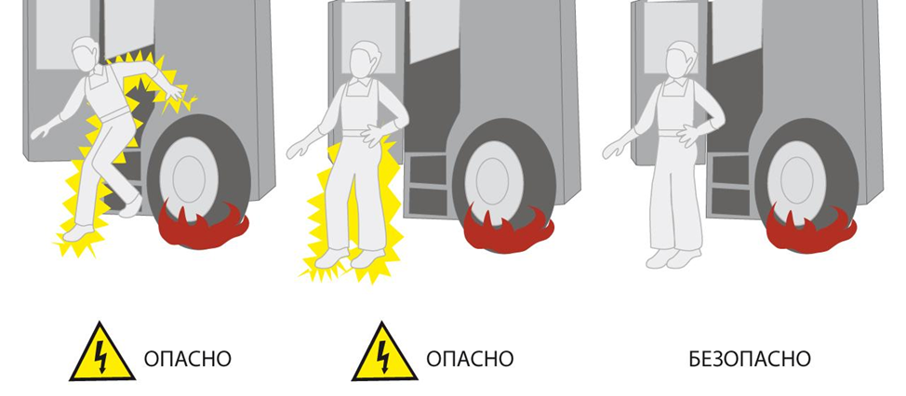
Что делать если техника коснулась провода?
4. Эвакуироваться при возгорании шин.
Электрический ток напряжением выше 1000 В, протекающий по шинам, вызывает физическое разрушение резины и возгорание.
Выпрыгивайте одновременно на обе плотно сомкнутые ноги
Не касайтесь корпуса автотранспортного средства
Отходите из зоны поражения «гусиным шагом»: сведите ноги вместе, не отрывайте их друг от друга и от земли, передвигайтесь мелкими-мелкими скользящими шажками. Старайтесь не терять равновесие, не увеличивайте ширину шага, не касайтесь земли рукой, не опирайтесь на посторонние предметы, не касайтесь других людей.
Отойдите от техники на расстояние не менее 8 м.

Slide 11
Что делать если техника коснулась провода?
5. Сообщить о случившемся:
Единый номер Россети Северо-Запад 8-800-220-0-220
Единый номер экстренных служб 112
6. Организуйте охрану места происшествия
Не допускайте приближения прохожих к технике, находящейся под напряжением, и токоведущим частям
7. Организуйте оказание первой помощи пострадавшим.

Slide 12
СПАСИБО ЗА ВНИМАНИЕ!

